Slide 1
PREZENTARE PRIVIND
MODUL DE DEPUNERE A DOCUMENTAȚIEI TEHNICE ÎN FORMAT ELECTRONIC, ÎN VEDEREA EMITERII AVIZULUI/AUTORIZAȚIEI DE SECURITATE LA INCENDIU SAU PROTECȚIE CIVILĂ

Slide 2
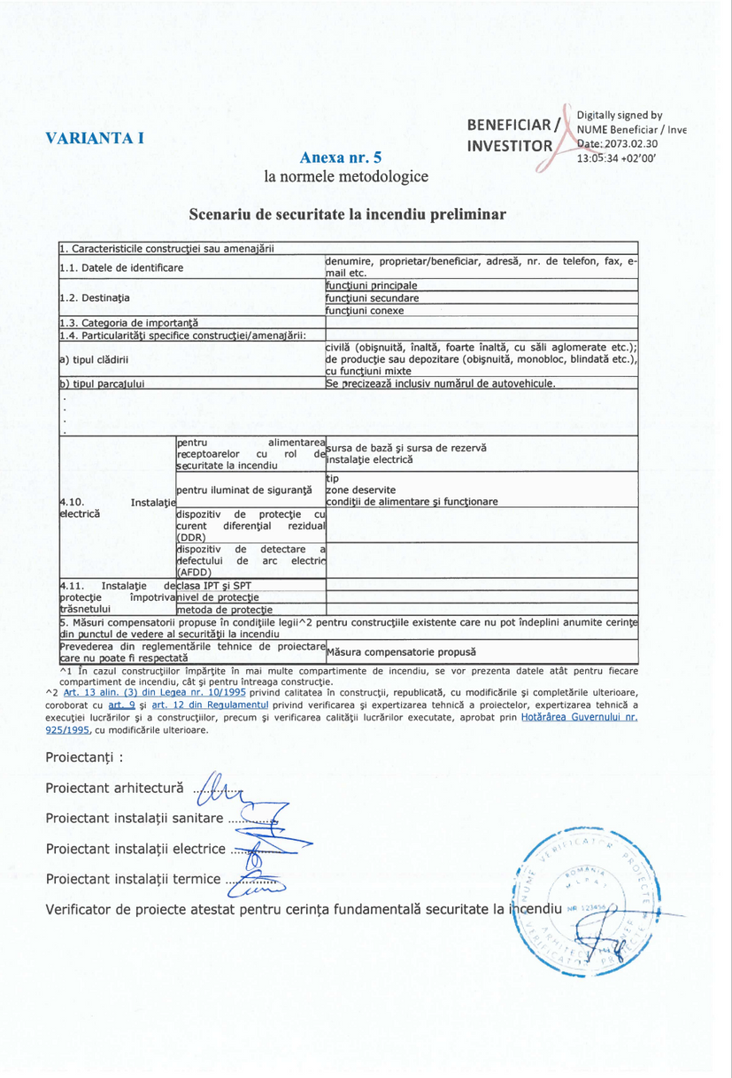



Semnătura electronică a investitorului/beneficiarului
VARIANTA I
În vederea depunerii documentației tehnice în format electronic, factorii care contribuie la proiectarea, verificarea și executarea construcțiilor sau investitorii/beneficiarii investițiilor trebuie să respecte următorii pași:
  scanarea individuală, în format pdf, a fiecărei piese scrise și desenate (de exemplu: cererea-tip, scenariul de securitate la incendiu preliminar/scenariul de securitate la incendiu, referatul verificatorului de proiecte atestat la cerința „securitate la incendiu”, planul de situație, etc.), însușite de către specialiști care desfășoară activitate în construcții, potrivit domeniului și specialității pentru care sunt atestați la cerința „securitate la incendiu” de Ministerul Dezvoltării, Lucrărilor Publice și Administrației;
  aplicarea semnăturii electronice a investitorului sau beneficiarului pe documentația tehnică scanată.
Semnăturile olografe ale proiectanților
Observație:
Documentația tehnică va cuprinde toate documentele prevăzute în tabelele anexelor la O.M.A.I. 180/2022. (Anexa nr. 6, Anexa nr. 7, Anexa nr. 12, Anexa nr. 13)
Ștampila și semnătura olografă a verificatorului de proiecte

Slide 3
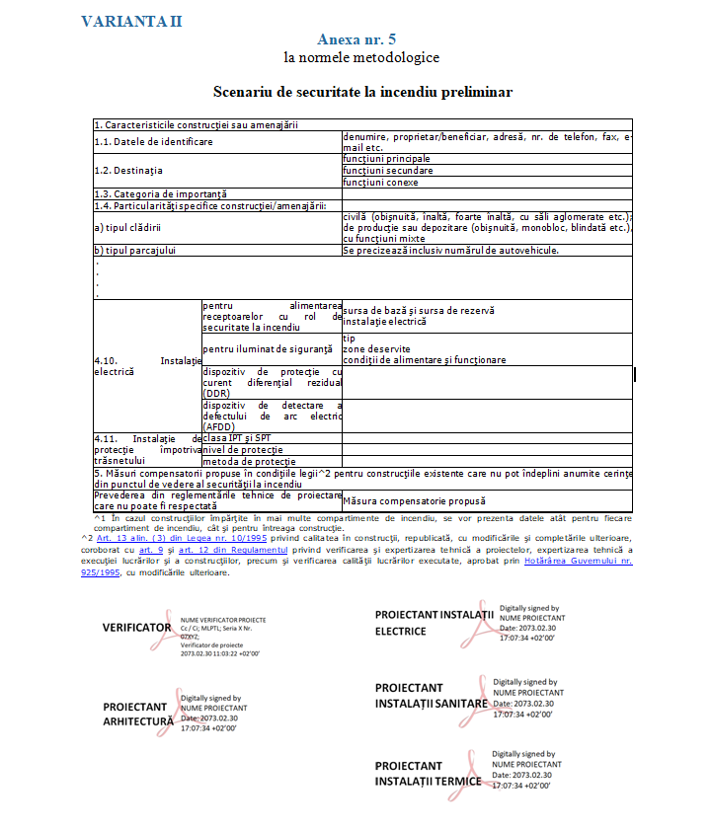
VARIANTA II
În vederea depunerii documentației tehnice în format electronic, factorii care contribuie la proiectarea, verificarea și executarea construcțiilor sau investitorii/beneficiarii investițiilor trebuie să respecte următorii pași:
  aplicarea semnăturilor electronice ale proiectanților pentru specialitățile „arhitectură”, „instalații sanitare”, „instalații electrice”, „instalații termice”, după caz, pe documentația tehnică;
  aplicarea semnăturilor electronice ale verificatorilor de proiecte atestați pentru cerințele/domeniile „securitate la incendiu” și/sau „construcții” și/sau „instalații”, după caz, pe documentația tehnică.
Semnătura electronică a verificatorului/verificatorilor de proiecte atestați pe domeniile de competență (Cc, Ci, Is, It, Ie, Ig, după caz)
Observație:
Documentația tehnică va cuprinde toate documentele prevăzute în tabelele anexelor la O.M.A.I. 180/2022. (Anexa nr. 6, Anexa nr. 7, Anexa nr. 12, Anexa nr. 13)
Semnăturile electronice ale proiectanților

Slide 4
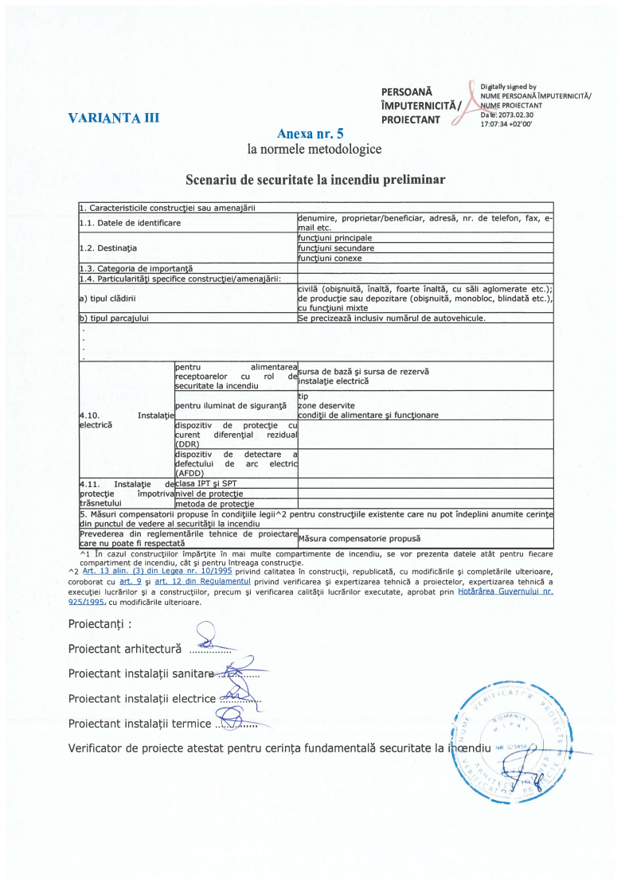


Semnătura electronică a persoanei împuternicite/proiectantului
Admiterea semnăturii electronice aparținând altei persoane decât investitorul/beneficiarul investiției poate avea loc numai în condițiile în care acesta împuternicește acea persoană, iar cererea de eliberare a avizului/autorizației de securitate la incendiu sau protecție civilă ce însoțeste documentația tehnică conține datele persoanei solicitante.
În vederea depunerii documentației tehnice în format electronic, factorii care contribuie la proiectarea, verificarea și executarea construcțiilor sau investitorii/beneficiarii investițiilor trebuie să respecte următorii pași:
  scanarea individuală, în format pdf, a fiecărei piese scrise și desenate (de exemplu: cererea-tip, scenariul de securitate la incendiu preliminar/scenariul de securitate la incendiu, referatul verificatorului de proiecte atestat la cerința „securitate la incendiu”, planul de situație, etc.), însușite de către specialiști care desfășoară activitate în construcții, potrivit domeniului și specialității pentru care sunt atestați la cerința „securitate la incendiu” de Ministerul Dezvoltării, Lucrărilor Publice și Administrației;
  aplicarea semnăturii electronice a persoanei împuternicite/proiectantului împuternicit pe documentația tehnică scanată.
Semnăturile olografe ale proiectanților
Observație:
Documentația tehnică va cuprinde toate documentele prevăzute în tabelele anexelor la O.M.A.I. 180/2022. (Anexa nr. 6, Anexa nr. 7, Anexa nr. 12, Anexa nr. 13)
Ștampila și semnătura olografă a verificatorului de proiecte
VARIANTA III

Slide 5
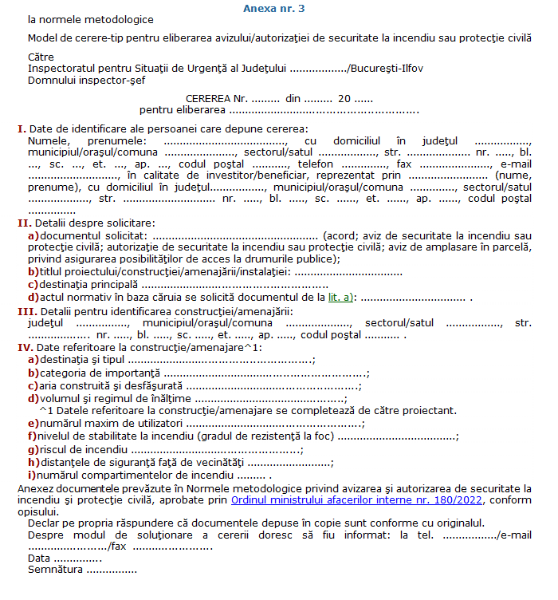

Datele persoanei împuternicite/proiectantului împuternicit de către investitorul/beneficiarul investiției
IMPORTANT
Cererea-tip, însoțită de documentația tehnică, se va depune în format electronic la adresa de e-mail a Inspectoratului pentru Situații de Urgență Județean/București-Ilfov, după caz, în a cărei zonă de competență urmează să fie realizată ori este amplasată construcția, instalația sau amenajarea respectivă.

Slide 6
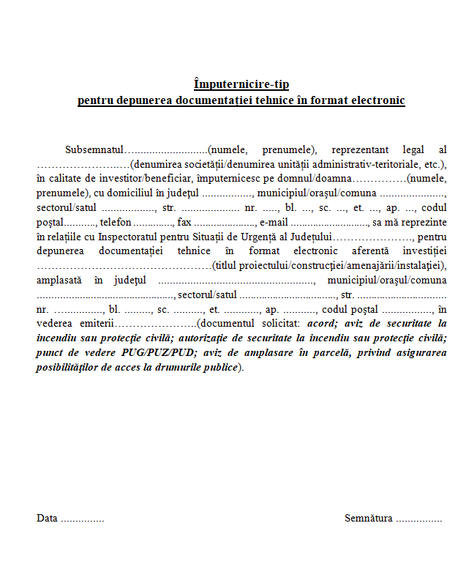
Investitorul/beneficiarul investiției întocmește modelul de împuternicire pentru persoana desemnată/proiectantul investiției, în vederea depunerii documentației tehnice în format electronic

